Slide 1
Mεσεντέριος Ισχαιμία
Γαλύφος Γεώργιος
Αγγειοχειρουργός - Ακαδημαϊκός Υπότροφος
Α' Προπαιδευτική Χειρουργική Κλινική, ΕΚΠΑ

Slide 2
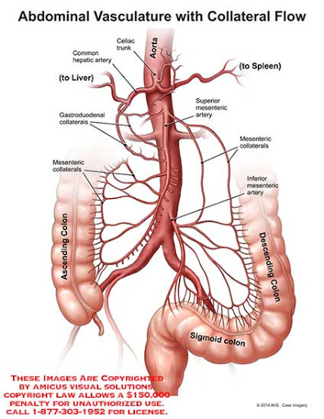
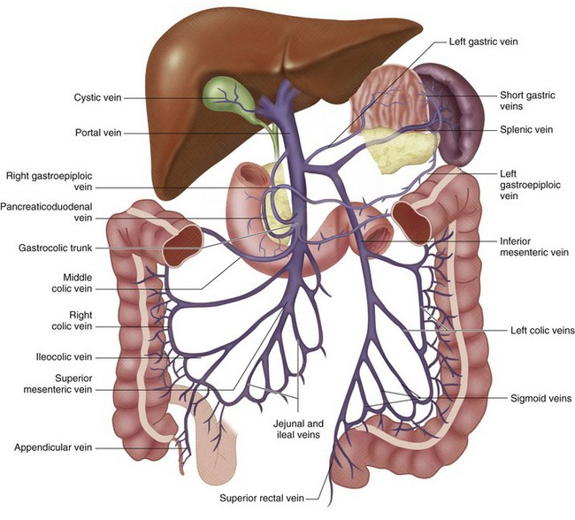
Ανατομία

Slide 3
Χρονιότητα
Οξεία μεσεντέριος ισχαιμία
Χρόνια μεσεντέριος ισχαιμία

Slide 5
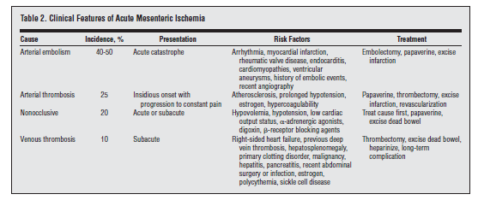
Οξεία μεσεντέριος ισχαιμία
Συνδέεται με 60-80% θνητότητα
Μη ειδική κλινική εικόνα

Slide 6
Κλινική εικόνα
Κοιλιακό άλγος
Διάρροια με αιματηρή κένωση
Περιτοναϊσμός- σήψη
Αρτηριακή εμβολή --> πιο ραγδαία επιδείνωση
Τα κλινικά σημεία δε συνάδουν με τα συμπτώματα
Αφυδάτωση --> σύγχυση, ταχυκαρδία, αιμοδυναμική αστάθεια
Εργαστηριακά --> μεταβολική οξέωση, αύξηση γαλακτικού, λευκοκυττάρωση, υψηλά δ-διμερή
Διαφορική διάγνωση --> οξεία εκκολπωματίτιδα, οξεία χολοκυστίτιδα, οξεία σκωληκοειδίτιδα, διάτρηση εντέρου, παγκρεατίτιδα, ειλεός

Slide 7
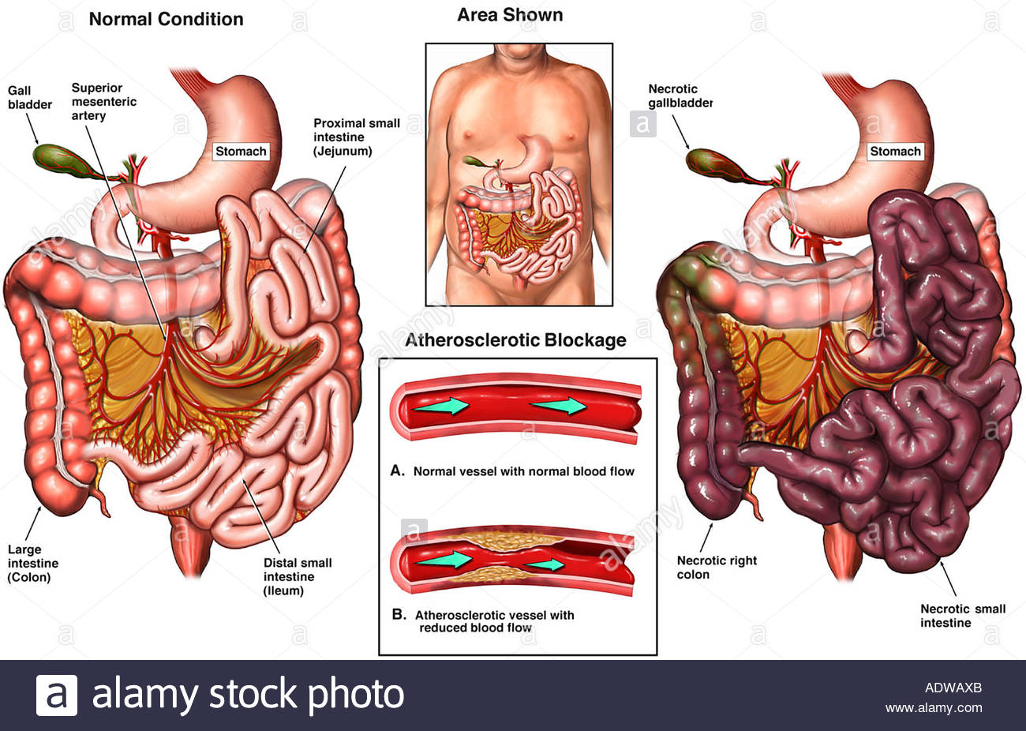

Slide 8
Διάγνωση
Στην πλειοψηφία των εμβόλων, εντοπίζονται στην Άνω μεσεντέριο αρτηρία
Η εντερική νέκρωση στην πλειοψηφία αφορά τουλάχιστον 2 περιοχές εντέρου

Slide 9
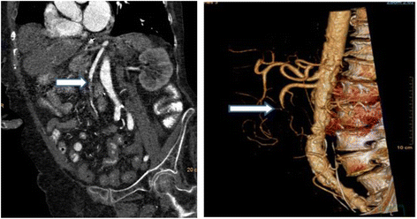

Slide 10
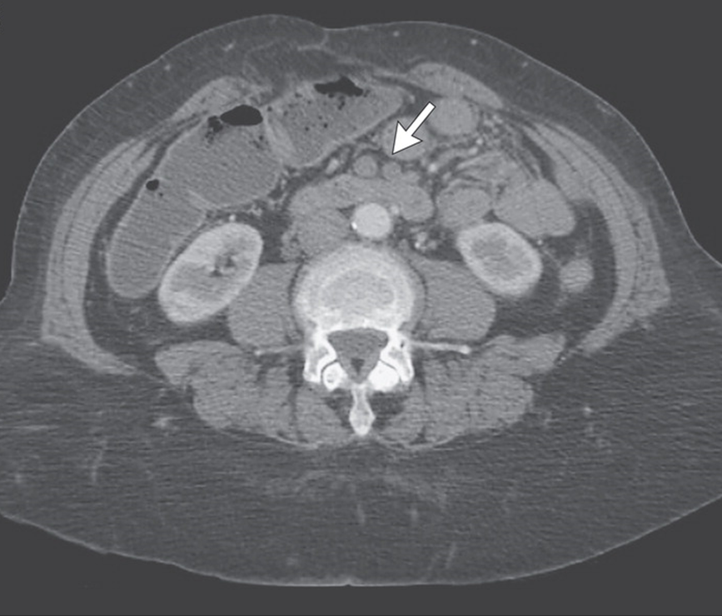
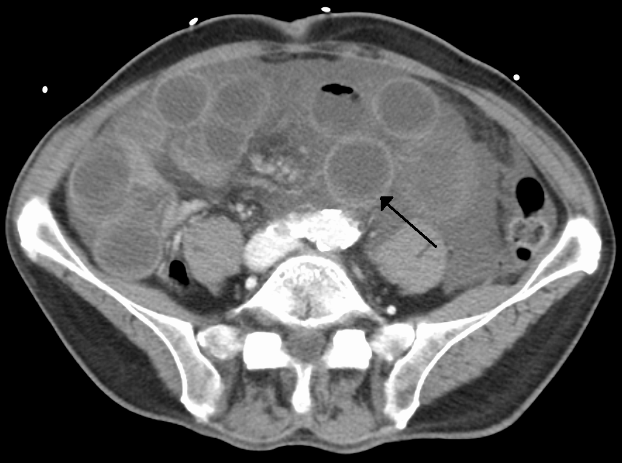

Slide 11
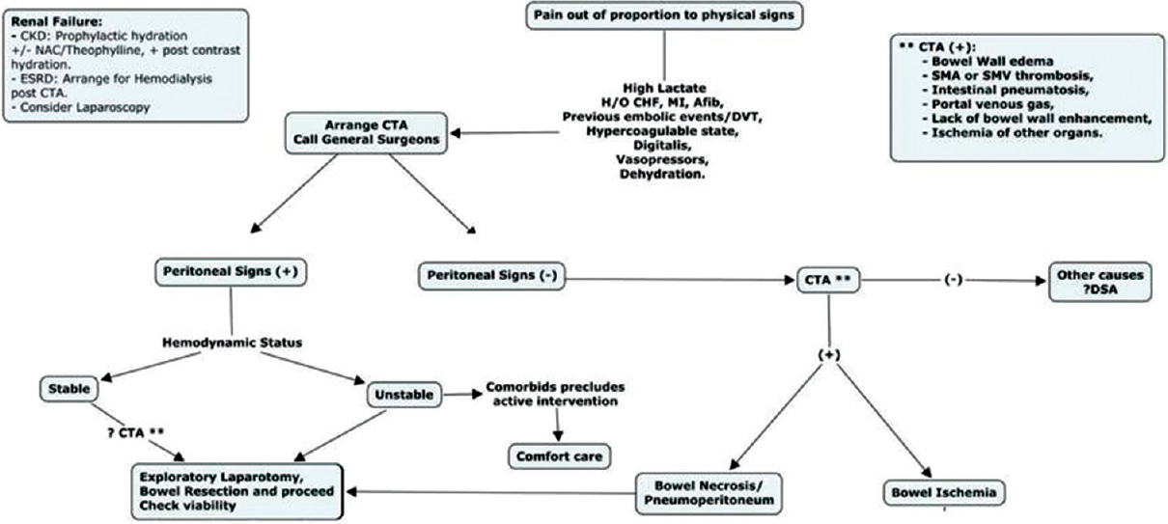

Slide 12
Θεραπεία
Σε εικόνα περιτοναϊσμού ή άλλα σημεία νέκρωσης εντέρου, θα πρέπει ο ασθενής να ανοιχτεί για έλεγχο του εντέρου
Σε αρτηριακή εμβολή/θρόμβωση, δυνατότητα ενδαγγειακής ή ανοικτής επαναγγείωσης (πριν από οποιαδήποτε εκτομή)
Σε φλεβική θρόμβωση, υπάρχει ρόλος των αντιπηκτικών

Slide 14
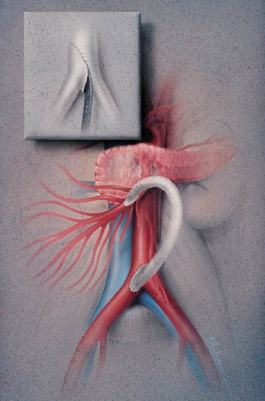
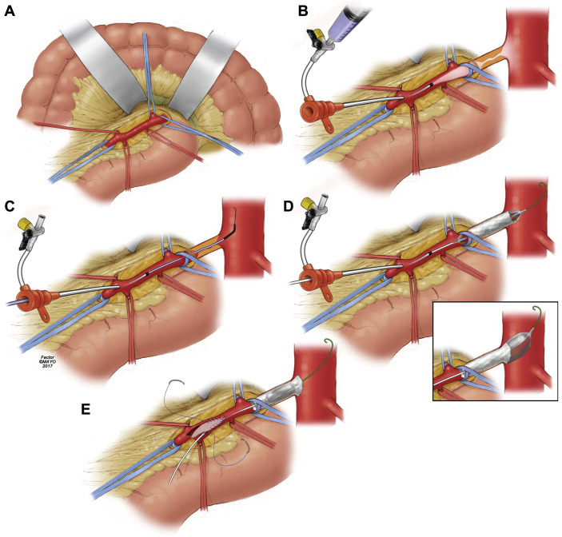

Slide 16
Χρόνια μεσεντέριος ισχαιμία
Αφορά τις αρτηρίες
Τουλάχιστον 2 από τα τρία κύρια αγγεία για εμφάνιση συμπτωμάτων
Σχεδόν πάντοτε, αφορά την άνω μεσεντέριο αρτηρία
Συνηθέστεροι παράγοντες κινδύνου --> κάπνισμα, δυσλιπιδαιμία, υπέρταση, ΣΔ
Υπάρχει και το σύνδρομο του μέσου τοξοειδούς συνδέσμου

Slide 17
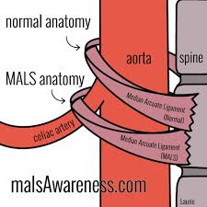
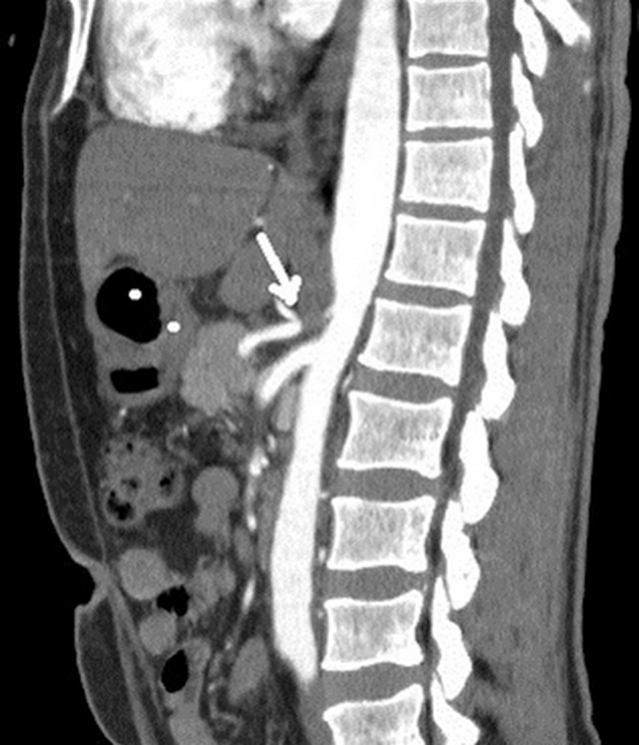
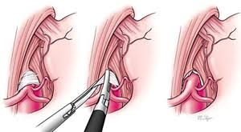

Slide 18
Κλινική εικόνα
Κοιλιάγχη: κοιλιακό άλγος, που ξεκινά 20-30 λεπτά μετά τα γεύματα και διαρκεί για 1-2 ώρες
Απώλεια βάρους
Πρώτης γραμμής απεικόνιση είναι το υπερηχοτομογράφημα
Απαραίτητη και η CTA για χαρτογράφηση

Slide 19
Θεραπεία

Slide 21
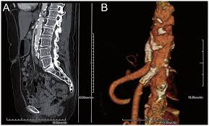

Slide 22
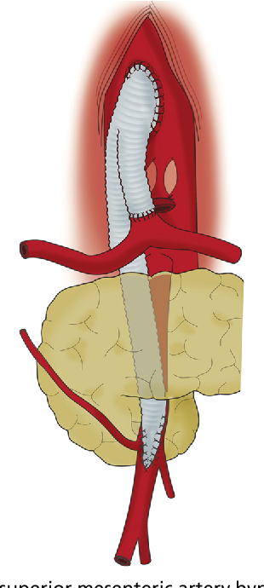
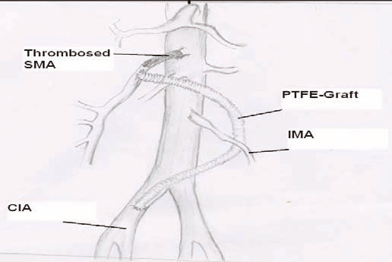

Slide 23
Θεραπεία
Η θεραπεία ενδείκνυται σε ασθενείς με συμπτωματική νόσο και αφορά κυρίως την άνω μεσεντέριο
Αντιαιμοπεταλιακή αγωγή,στατίνες
Σύνδρομο μέσου τοξοειδούς συνδέσμου -- > η θεραπεία αφορά την κοιλιακή αρτηρία- διατομή του συνδέσμου/παράκαμψη

